Slide 1



Javascript & les événements
<numéro>

Slide 2
Sélection des éléments
Pour manipuler les éléments de la page il faut au préalable les sélectionner.
La sélection d’éléments peut se faire
    par son attribut id
    par son attribut class
    par sa balise
    par un sélecteur CSS
<numéro>

Slide 3
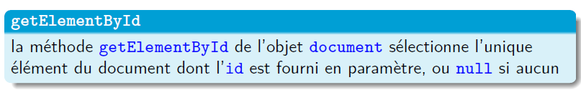
Sélection par l'id
Le résultat est un objet élément (de type HTMLElement)
var element = document . getElementById ("monElt");
<numéro>

Slide 4
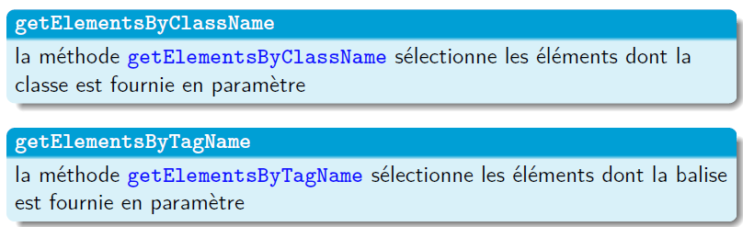
Sélection par la classe ou la balise
Ces 2 méthodes :
    peuvent s’appliquer au document ou à un élément du document, dans le second cas seuls les éléments descendants sont sélectionnés
    ont pour résultat la liste des éléments sélectionnés
-> se manipule comme un tableau non mutable
cette liste est dynamique
<numéro>

Slide 5
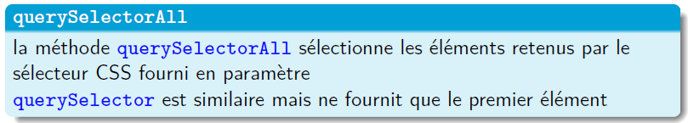
Sélection par les sélecteurs CSS
  peut s’appliquer à document ou à un élément
dans le cas d’une invocation sur un élément e, le sélecteur est appliqué à tout le document et seuls les éléments descendants de e sont retenus
  la liste résultat n’est pas dynamique
  certaines pseudo-classes (:link, :visited) et pseudo-éléments (::first-letter, ::first-line) ne sont pas acceptés
<numéro>

Slide 6
Propriétés des éléments
les objets éléments possèdent des propriétés manipulables :
    attributs
    contenu
    style css
une fois un élément sélectionné, on peut agir sur ces propriétés
<numéro>

Slide 7
Manipuler les attributs
    les attributs html sont des propriétés
        même nom, en minuscules
        l’attribut class devient className
        la valeur peut être string, number ou boolean selon attribut
    on peut également utiliser getAttribute et setAttribute
        dans ce cas la valeur est toujours une chaîne de caractères
<numéro>

Slide 8


Manipuler le contenu
lorsque la valeur de cette propriété est modifiée, son contenu est interprété par le navigateur
lorsque cette propriété est lue, elle ne contient pas les balises HTML
<numéro>

Slide 9
Agir sur les propriétés CSS
La propriété style d’un élément permet d’agir sur les propriétés CSS de cet élément mais elle ne permet pas d’accéder aux valeurs des propriétés définies dans une feuille de style, seulement aux propriétés définies dans le document HTML ou via style
  on utilise directement le nom de la propriété CSS
-> font-size ~> fontSize, border-right-style ~>
borderRightStyle, etc.
  les valeurs sont toujours des chaînes de caractères
  les unités doivent être précisées
<numéro>

Slide 10
Les événements
Certaines actions sur des éléments d’un document web génèrent un événement.
Un événement caractérise l’action réalisée et dépend de l’élément cible (sur lequel porte l’action).
Il existe différents types d’événements.
actions de l’utilisateur via le clavier ou la souris
-> click, keyup, mouseover, etc.
changement d’état
-> change, focus
chargement d’un élément
-> load
etc.
<numéro>

Slide 11
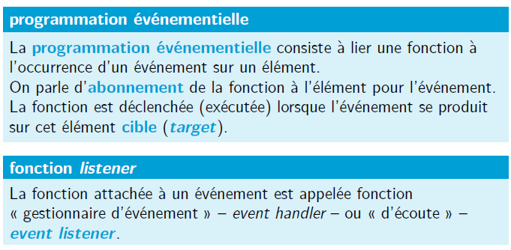
La programmation événementielle
<numéro>

Slide 12
L'événement (la méthode d'avant)
DOM niveau 0 :
    les gestionnaires d’événements s’appellent onevent :
onclick, onload, onmmouseover, etc.
    un gestionnaire d’événement peut être placé en ligne en tant qu’attribut d’un élément, la valeur associée est le code exécuté
    <img src="..." onclick="var i = 2; action();"/>
    on peut aussi créer l’abonnement dans le code javascript : element.onclick = maFonction;
défauts :
    code javascript dans le code HTML
    un seul abonnement possible par type d’événement
<numéro>

Slide 13
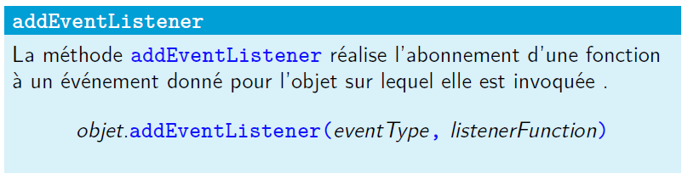
L'abonnement
objet : l’objet ciblé : window, ou un élément de la page
eventType : une chaîne de caractères désignant l’événement concerné
"click", "load", "change", "mouseover", "keypress" etc.
listenerFunction : la fonction listener qui est appelée lorsque
l’événement se produit
<numéro>

Slide 14
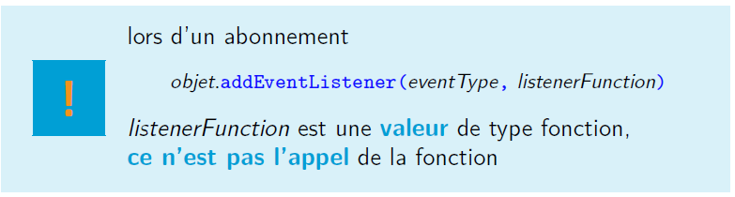
L'abonnement
<numéro>

Slide 15
Gérer l'abonnement
où placer les définitions des fonctions listeners ?
quand et où faire les abonnements ?
méthodologique :
1 placer les fonctions javaScript dans un fichier à part de l’html
2 définir une fonction setupListeners chargée de mettre en place
les abonnements :
1 récupérer l’élément ciblé
2 abonner la fonction listener pour l'événement voulu
3 déclencher la fonction setupListeners
. doit être fait quand les éléments existent, donc après leur création
. lorsque la page est complètement chargée
→ utilisation de l’événement load sur window
<numéro>

Slide 16
L'abonnement
dans une fonction listener, la variable this est définie et désigne
l’objet cible de l’événement
typiquement un élément du document
permet d’utiliser la même fonction listener sur plusieurs éléments
en contextualisant son action sur l’élément cible
<numéro>

Slide 17
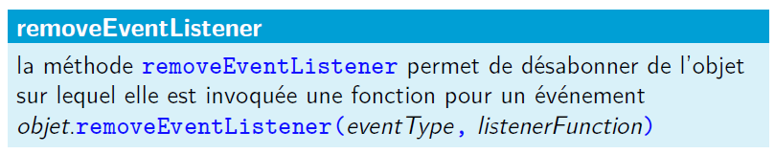
Le désabonnement
Sur un élément donné on peut avoir
    plusieurs abonnements pour différents événements
    plusieurs abonnements pour le même événement
<numéro>

Slide 18
L'objet event
un objet event est créé pour chaque événement.
cet objet est passé en paramètre à la fonction listener associée lors de son appel
le type d’objet event varie selon l’événement.
un objet event possède des propriétés qui informent sur l’événement.
<numéro>

Slide 19
L'objet event
Quelques propriétés (selon les types d’événements) :
type le type de l’événement,
clientX, clientY – screenX, screenY – pageX, pageY
coordonnées de l’événement par rapport au “navigateur” – l’écran – la page
key information sur la touche appuyée
target la cible de l’événement (== this)
timestamp le moment de création de l’événement
etc.
<numéro>

